Slide 1
TRƯỜNG TIỂU HỌC NGUYỄN CÔNG TRỨ
LỊCH SỬ– LỚP 5A5
Bài 14: THU-ĐÔNG 1947,
VIỆT BẮC “MỒ CHÔN GIẶC PHÁP”
GIÁO VIÊN: VÕ THỊ HOÀI THU

Slide 2



KHỞI ĐỘNG

Slide 3
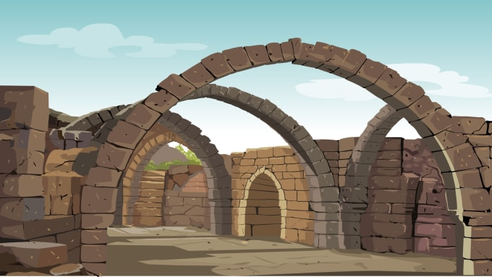





Slide 4



Câu 1:
Hành động xâm lược nào của thực dân Pháp khiến nhân dân ta không thể nhân nhượng được nữa phải đứng lên chiến đấu?
A. Đánh chiếm Sài Gòn.
B. Mở rộng xâm lược Nam Bộ.
C. Đánh chiếm Hải Phòng.
D. Gửi tối hậu thư đe dọa.

Slide 5

Câu 2:
Lời kêu gọi toàn quốc kháng chiến của Chủ tịch Hồ Chí Minh phát trên đài tiếng nói Việt Nam lúc nào?
A. Sáng 18 - 12 - 1946
B. Sáng 19- 12- 1946
C. Sáng 20- 12- 1946.
D. Đêm 19 - 12 - 1946

Slide 6




Slide 7
LỊCH SỬ
Bài 14: THU-ĐÔNG 1947,
VIỆT BẮC “MỒ CHÔN GIẶC PHÁP”
Sách giáo khoa / trang 30

Slide 8





Mục tiêu bài học
Kể được một số sự kiện về chiến dịch Việt Bắc thu – đông 1947.
Ý nghĩa chiến thắng Việt Bắc đối với
cuộc kháng chiến của dân tộc ta.
Có ý thức học tập và rèn luyện tốt để góp phần xây dựng và bảo vệ quê hương đất nước.

Slide 9

CÁC HOẠT ĐỘNG
1
Âm mưu của địch và chủ trương của ta
2
Diễn biến của chiến dịch
Việt Bắc thu – đông 1947
3
Kết quả và ý nghĩa của chiến dịch
Việt Bắc thu-đông 1947

Slide 10
KHÁM PHÁ

Slide 11
VIDEO 1
GIỚI THIỆU VIỆT BẮC

Slide 12
Hoạt động 1
Âm mưu của địch và
chủ trương của ta

Slide 13
VIDEO 2
âm mưu của giặc pháp

Slide 14







Sau khi đánh chiếm được các thành phố lớn thực dân Pháp
có âm mưu gì?
Âm mưu của Pháp: Tiêu diệt cơ quan đầu não kháng chiến và bộ đội chủ lực của ta để nhanh chóng kết thúc chiến tranh

Slide 15
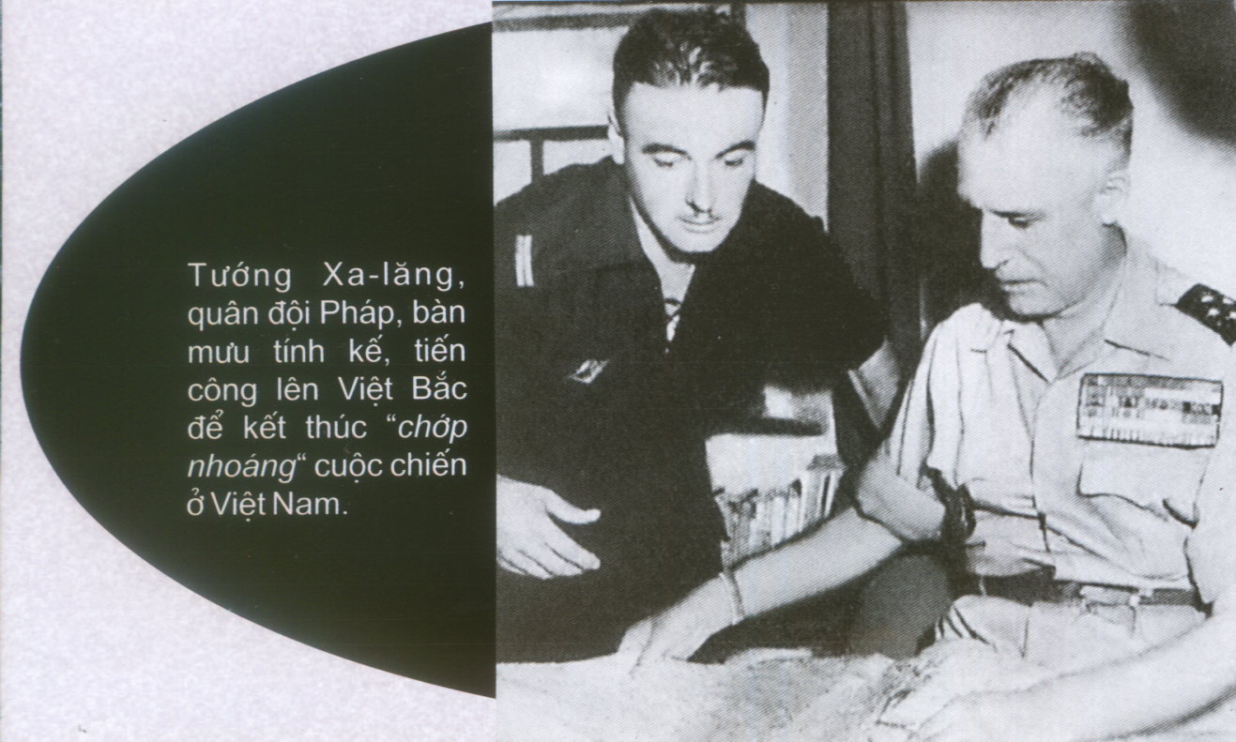
Tướng Xa – lăng, quân đội Pháp, bàn mưu tính kế, tiến công lên Việt Bắc để kết thúc “chớp nhoáng” cuộc chiến ở Việt Nam

Slide 16
Khi biết được âm mưu của địch, Trung ương Đảng đã có quyết định gì?
Phải phá tan cuộc tiến công của giặc Pháp

Slide 17
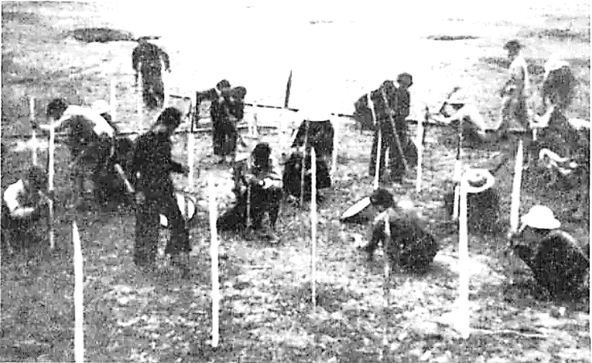
Nhân dân Phú Thọ cắm chông chống quân Pháp nhảy dù Chiến dịch Biên giới Thu đông năm 1947

Slide 18
Hoạt động 2
Diễn biến của chiến dịch Việt Bắc
Thu – đông 1947

Slide 19
Thảo luận nhóm 4
Thực dân Pháp đã tấn công lên Việt Bắc trong thời gian nào?
01
Quân địch tấn công lên Việt Bắc theo mấy đường? Nêu cụ thể từng đường?
02
Quân ta đã tiến công, chặn đánh quân địch ở những nơi nào?
03
Sau hơn 1 tháng tấn công lên Việt Bắc quân địch rơi vào tình thế như thế nào?
04

Slide 20
VIDEO 2
Diễn biến của chiến dịch Việt Bắc
Thu – đông 1947

Slide 21
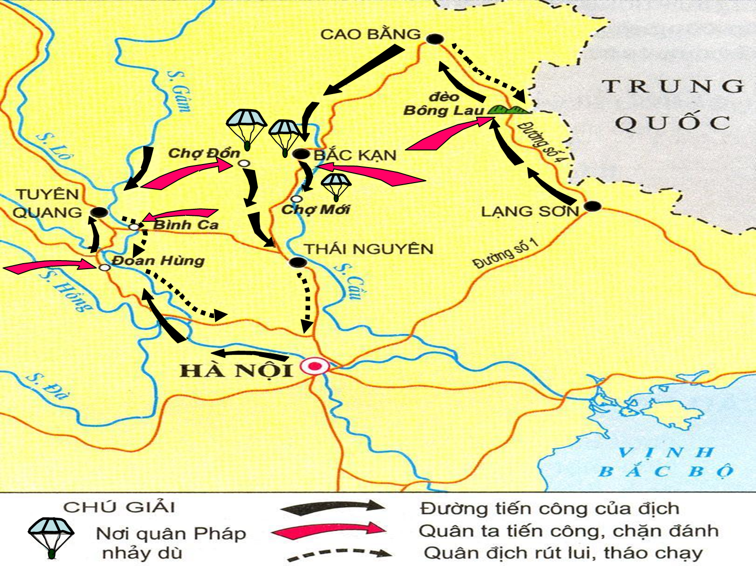
1. Thực dân Pháp đã tấn công lên Việt Bắc trong thời gian nào?
Tháng 10-1947, Thực dân Pháp đã tấn công lên Việt Bắc

Slide 22
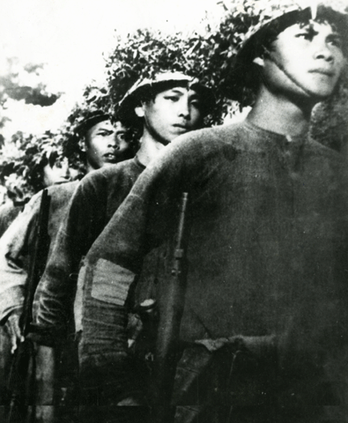
Bộ đội tham gia chiến dịch Việt Bắc Thu – đông 1947

Slide 23
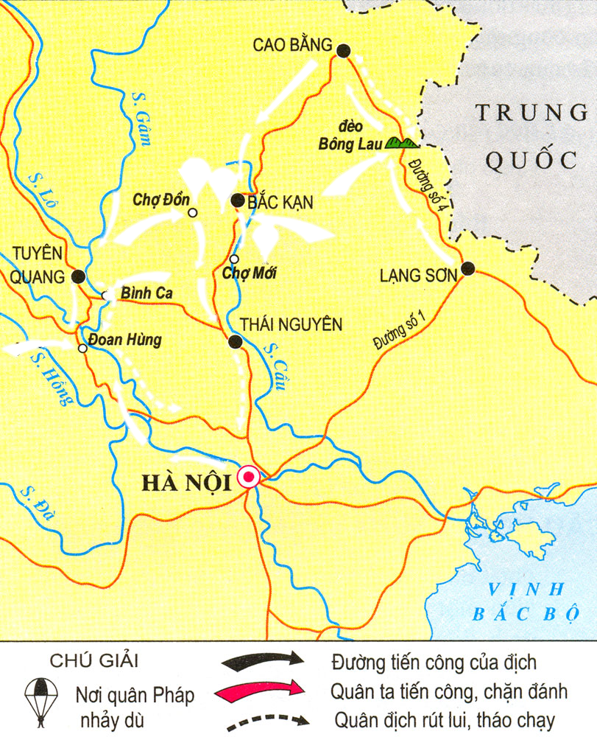

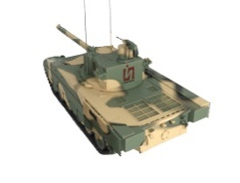

2. Thực dân Pháp tiến công lên Việt Bắc theo mấy đường? Đó là những đường nào?
Quân Pháp tấn công lên Việt Bắc theo 3 đường:
Quân dù: Nhảy dù xuống Bắc Kạn, Chợ Đồn, Chợ Mới
Quân bộ: Lên Cao Bằng rồi vòng xuống Bắc Kạn
Quân Thủy: Từ sông Hồng và sông Lô qua Đoan Hùng lên đánh Tuyên Quang
Lược đồ chiến dịch Việt Bắc thu- đông 1947

Slide 24

3. Quân ta chặn đánh những mũi tiến công đó của thực dân Pháp như thế nào?
Quân ta chặn đánh địch:
Quân dù: ta phục kích tại Bắc Kạn, Chợ Đồn, Chợ Mới
Quân bộ : ta chặn đánh ở đèo Bông Lau
Quân Thủy : ta chặn đánh ở Đoan Hùng, nhiều tàu chiến và ca nô bị cháy ở sông Lô
Lược đồ chiến dịch Việt Bắc thu- đông 1947

Slide 25
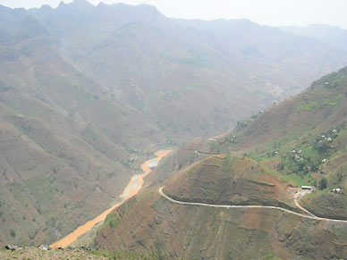
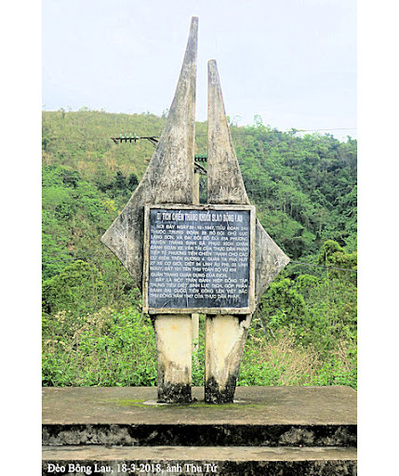
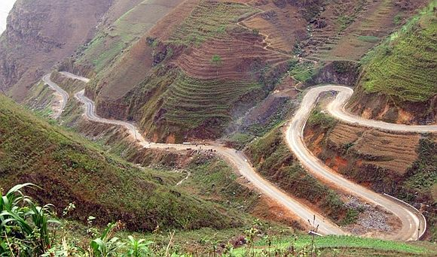
Đèo Bông Lau nơi quân ta chặn đánh quân Pháp trong chiến dịch Việt Bắc năm 1947
Bia chiến thắng Đèo Bông Lau - Chiến dịch Việt Bắc Thu - đông năm 1947

Slide 26

4. Sau khi sa lầy ở Việt Bắc quân Pháp đã làm gì?
Sau hơn một tháng sa lầy ở Việt Bắc quân địch buộc phải rút lui. Nhưng đường rút lui của địch bị ta chặn đánh dữ dội tại Bình Ca, Đoan Hùng, giặc rơi vào trận địa mai phục. Quân Pháp bỏ lại nhiều vũ khí, đạn dược để chạy thoát thân.
Lược đồ chiến dịch Việt Bắc Thu- đông 1947

Slide 27
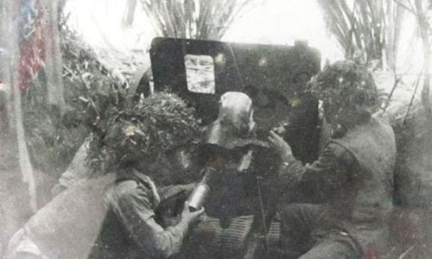
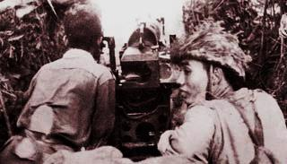
Pháo binh ở sông Lô năm 1947

Slide 28

hãy kể lại
Diễn biến của chiến dịch Việt Bắc
Thu – đông 1947

Slide 29

Lược đồ chiến dịch Việt Bắc Thu- đông 1947

Slide 30
Hoạt động 3
Kết quả và ý nghĩa của chiến dịch Việt Bắc Thu - đông 1947

Slide 31
VIDEO 4
KẾT QUẢ, Ý NGHĨA của
chiến dịch Việt Bắc
Thu – đông 1947

Slide 32
Sau 75 ngày đêm chiến đấu kết quả mà ta thu được là gì ?
Thu được nhiều vũ khí, đạn dược, tiêu diệt được hơn 3000 tên địch, bị bắt hàng trăm tên; 16 máy bay bị bắn rơi, hàng trăm xe cơ giới bị phá hủy, nhiều tàu chiến và ca nô bị bắn chìm.

Slide 33
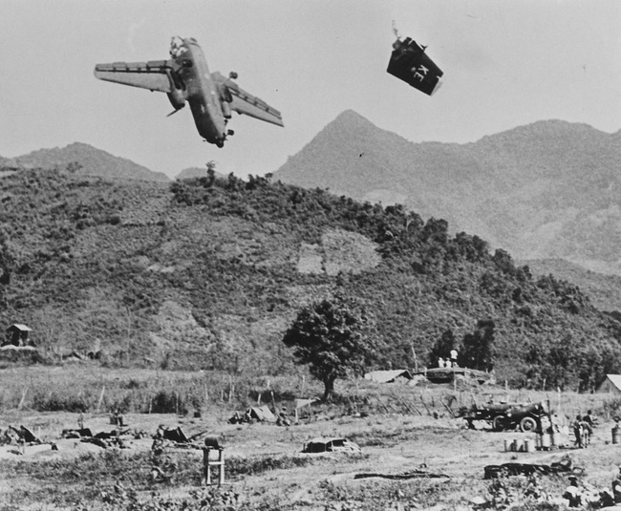
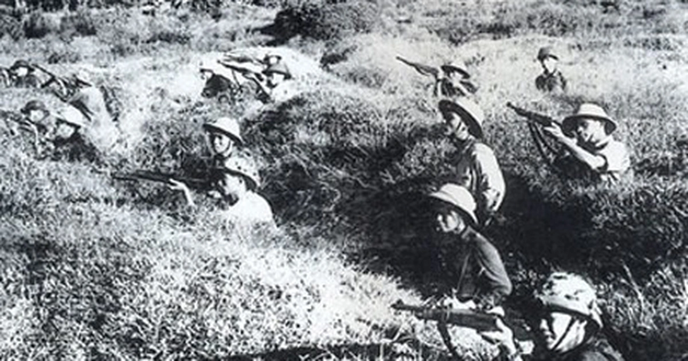
16 máy bay bị bắn rơi

Slide 34
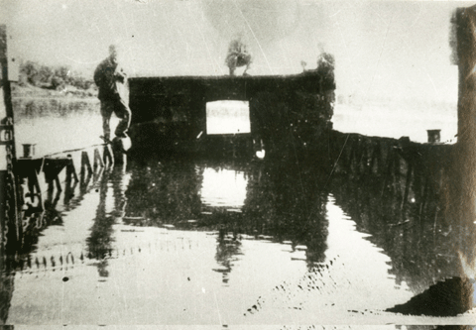
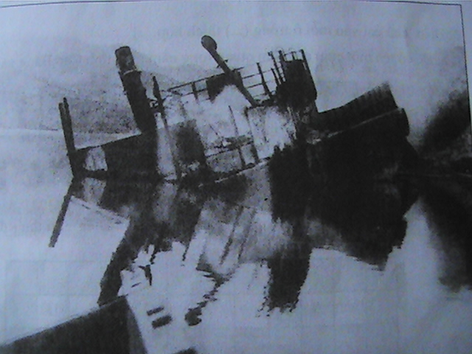
Xác chiếc tàu L.C.T của quân đội Pháp bị pháo binh ta bắn đắm trên sông Lô Việt trong chiến dịch Việt Bắc Thu- Đông năm 1947.
Tàu chiến giặc Pháp bị ta bắn chìm ở sông Lô
trong chiến dịch Việt Bắc thu – đông 1947

Slide 35
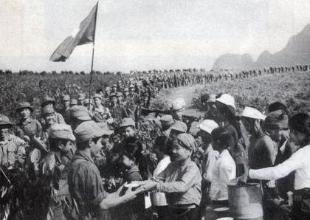
Quân và dân trong chiến dịch Việt Bắc

Slide 36
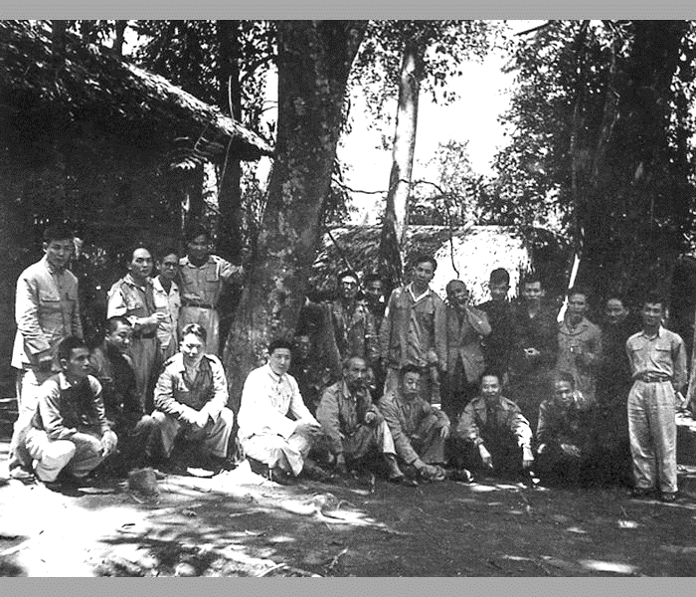
Bác Hồ cùng các chiến sĩ cách mạng tại căn cứ địa Việt Bắc

Slide 37
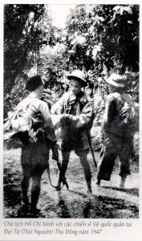
Chủ tịch Hồ Chí Minh với các chiến sĩ Vệ quốc quân tại Đại Từ (Thái Nguyên) - Chiến dịch Biên giới Thu đông năm 1947

Slide 38
Ý nghĩa của chiến thắng
Việt Bắc, thu-đông 1947
- Phá tan âm mưu đánh nhanh - thắng nhanh của thực dân Pháp. Buộc chúng phải chuyển sang đánh lâu dài với ta.
- Cơ quan đầu não được bảo vệ vững chắc.
- Chiến thắng Việt Bắc thể hiện sức mạnh của sự đoàn kết và tinh thần chiến đấu kiên cường của nhân dân ta, cổ vũ phong trào đấu tranh của toàn dân tộc.

Slide 39
GHI NHỚ
Thu - đông năm 1947, thực dân Pháp mở cuộc tấn công lên Việt Bắc hòng tiêu diệt cơ quan đầu não kháng chiến và bộ đội chủ lực của ta để nhanh chóng kết thúc chiến tranh. Nhưng Việt Bắc đã trở thành “ mồ chôn giặc Pháp”

Slide 40
VẬN DỤNG

Slide 41



CHÁU CÙNG CHÚ BỘ ĐỘI HÀNH QUÂN

Slide 42

Câu 1:
Địa đanh nào được gọi là “mồ chôn giặc Pháp” ?
A. Bắc Cạn.
B. Đường số 4.
C. Đoan Hùng.
D. Việt Bắc.

Slide 43
Câu 2:
Mục đích cuối cùng của thực dân Pháp trong cuộc tấn công thuộc địa Việt Bắc là?
A. Tiêu diệt cơ quan đầu não kháng chiến của ta.
B. Tiêu diệt bộ đội chủ lực của ta..
C. Cả A và B đều đúng.
D. Cả A và B đều sai.

Slide 44
Câu 3:
Quyết định của Trung ương Đảng ta khi biết được âm mưu của thực dân Pháp
tấn công lên Việt Bắc:
A. Cơ quan đầu não rút sang căn cứ địa ở vùng
biên giới Việt – Lào.
B. Quyết tâm phá tan cuộc tiến công của giặc.
C. Phân tán lực lượng
bộ đội chủ lực.
D. Tập trung quân đánh mạnh ở đồng bằng, buộc địch phải từ bỏ âm mưu tiến công Việt Bắc.

Slide 45

CHÁU CÙNG CHÚ BỘ ĐỘI HÀNH QUÂN

Slide 46
DẶN DÒ
- Xem lại bài: Thu - Đông 1947. Việt Bắc - Mồ chôn giặc Pháp
- Chuẩn bị bài mới: Chiến thắng Biên giới Thu-Đông 1950

